Slide 1
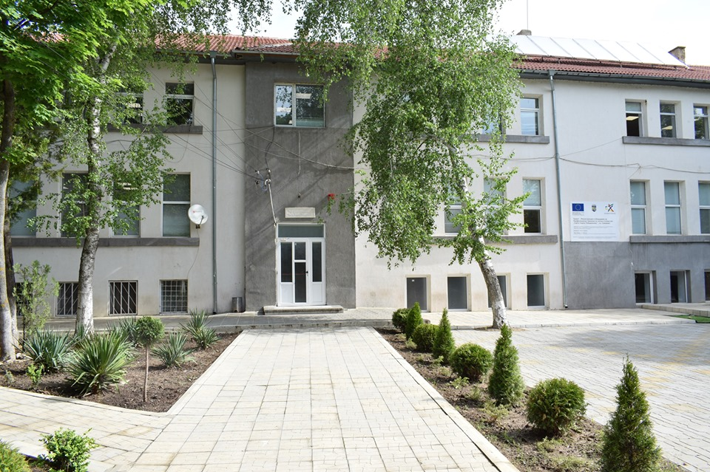
ПО СЕЛСКО СТОПАНСТВО „СВЕТИ ГЕОРГИ ПОБЕДОНОСЕЦ”
ПРОФЕСИОНАЛНА ГИМНАЗИЯ
Гр. Суворово, област Варна
Тел: 05153 22 50; 05153 32 57; pgss.suvorovo@abv.bg
GSM: 0889 800 852 http://www.pgss-suvorovo.com

Slide 2
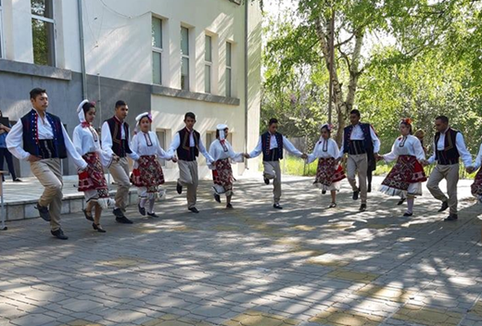
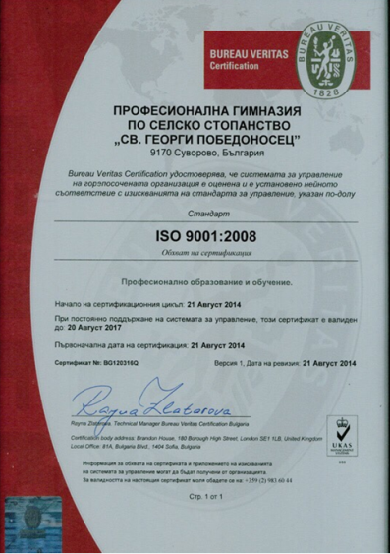
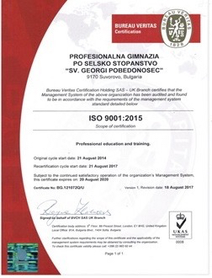
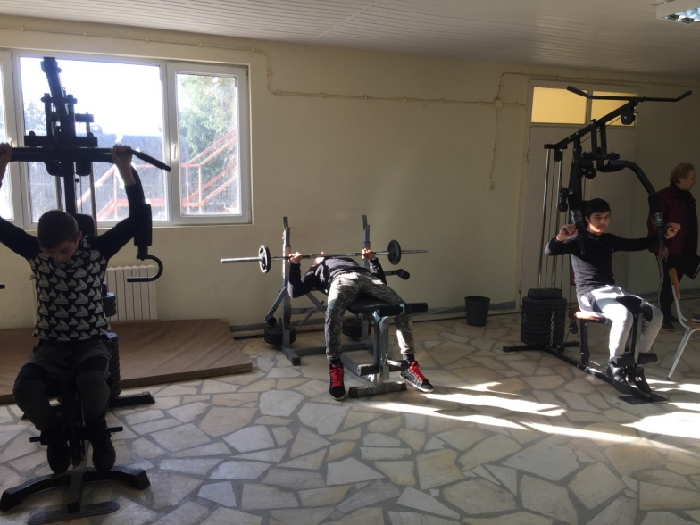
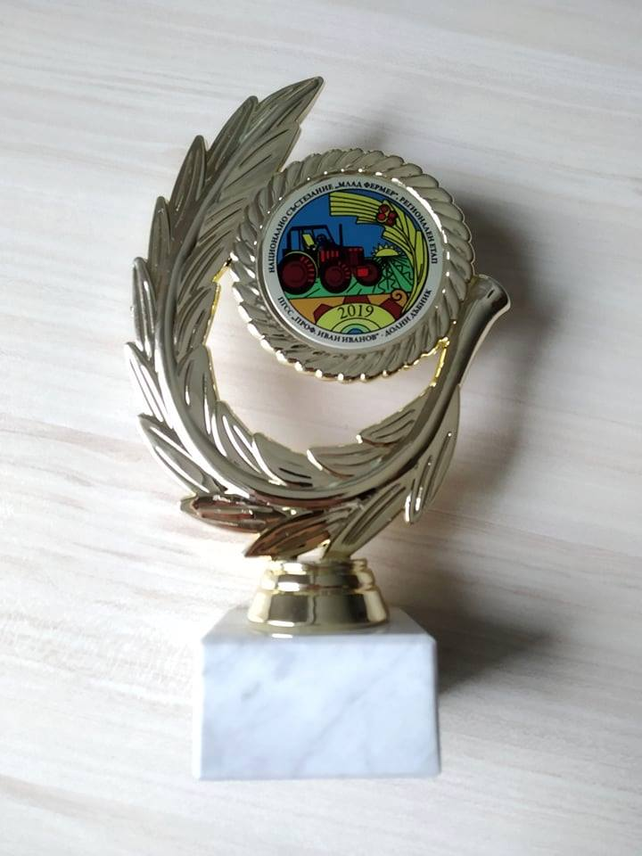
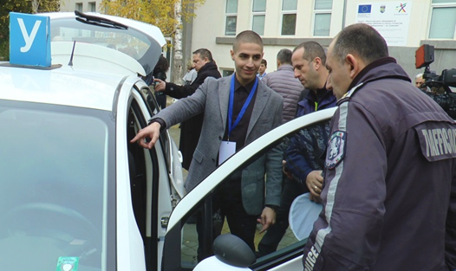
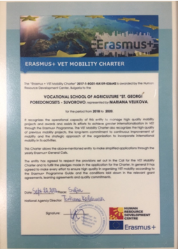
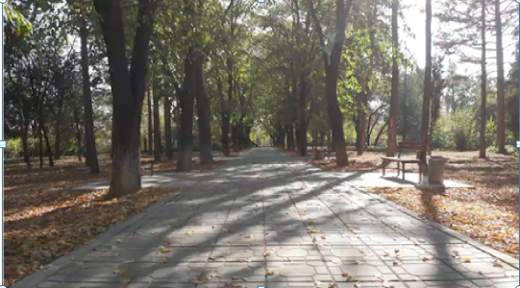
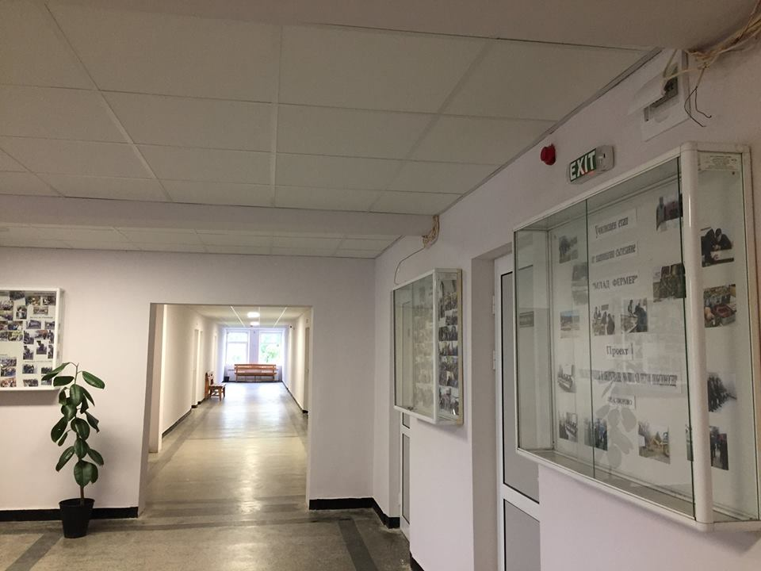
Сертификат за качество
Харта за мобилност
ВИЗИЯ
ПГСС „Свети Георги Победоносец“, гр. Суворово, е модерно конкурентноспособно училище,
предлагащо качествено професионално образование, с високо квалифицирани
педадогически специалисти, проявяващи толерантност и загриженост към учениците
и зачитащи човешкото им достойнство и граждански права, формиращи знания,
личностни умения и компетентности, национални и общочовешки добродетели,
изграждащи личности с възможности за успешна социализация и професионална
реализация.

Slide 3
ДЪРЖАВЕН ПЛАН – ПРИЕМ 2020/2021 г.
ИКОНОМИСТ - ИНФОРМАТИК
ИКОНОМИЧЕСКА ИНФОРМАТИКА
ТЕХНИК ПО ТРАНСПОРТНА ТЕХНИКА/
ПЪТНОСТРОИТЕЛНА ТЕХНИКА
ТЕХНИК - РАСТЕНИЕВЪД
ТРАЙНИ НАСАЖДЕНИЯ
СПЕЦИАЛИСТИТЕ СЕ РЕАЛИЗИРАТ В:
Икономически сектор;
В малък и среден бизнес;
В държавни и общински предприятия, земеделски кооперации, частни стопанства в областта
на лозарството и овощарството.

Slide 4
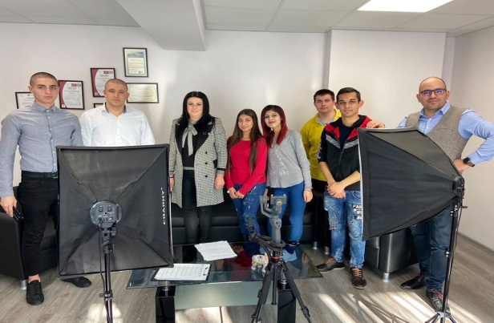
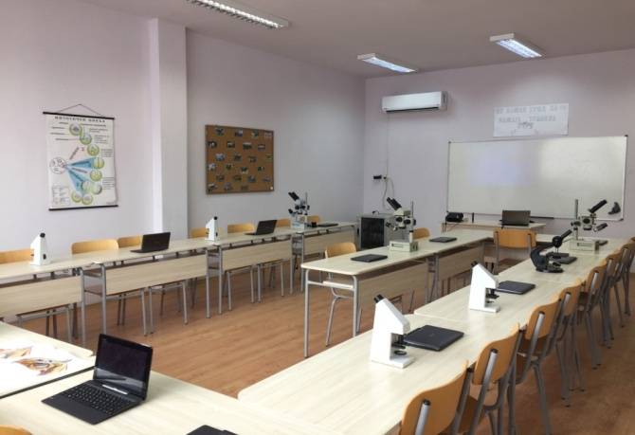
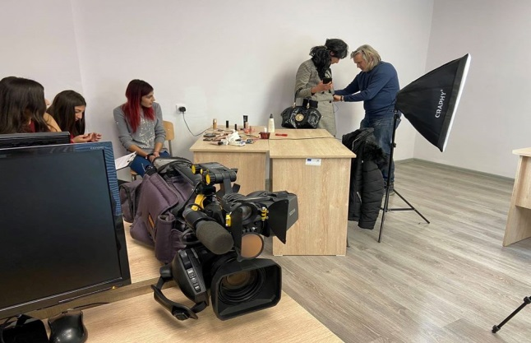
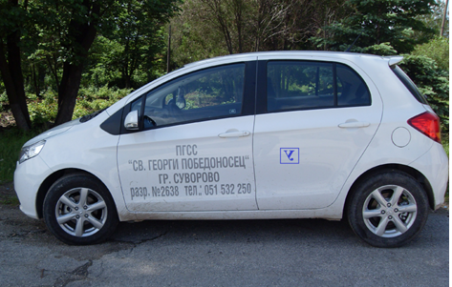
УЧЕНИЦИТЕ СЕ ОБУЧАВАТ
В ИНОВАТИВНА ОБРАЗОВАТЕЛНА СРЕДА
Креативни класни стаи - оборудвани с най-ново
поколение лаптоп таблети;
Компютърни зали;
Високотехнологична лаборатория за
иновации;
Виртуална реалност - компютърна
технология;
Телевизионно студио;
Интернет и Wi- Fi - неограничен достъп.
СЛЕД УСПЕШЕН КУРС НА ОБУЧЕНИЕ, УЧЕНИЦИТЕ ПОЛУЧАВАТ:
Диплома за завършено средно образование;
Свидетелство за професионална квалификация;
Сертификати – европейски формат за завършено
допълнително обучение по проекти;
Шофьорска книжка кат. ”В”.

